Slide 1
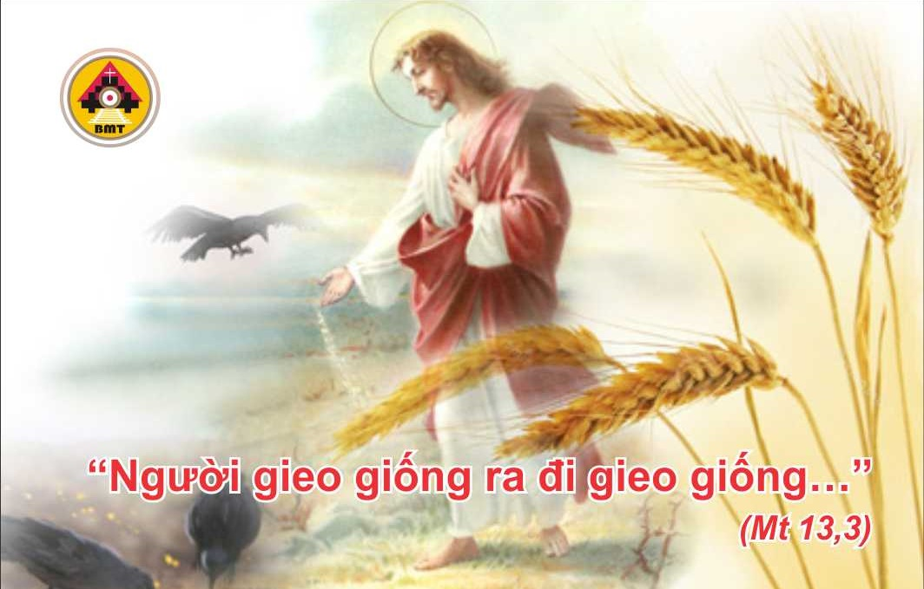

THỨ TƯ TUẦN XVI THƯỜNG NIÊN C

Slide 2

Kìa Thiên Chúa phù trợ tôi, Chúa đang nâng đỡ tâm hồn tôi. Tôi đã tự nguyện hiến dâng lễ vật lên Chúa, và lạy Chúa, tôi sẽ ca tụng danh Ngài, vì danh Ngài thiện hảo.
Ca nhập lễ

Slide 3

Bài Đọc 1: Xh 16, 1-5. 9-15
“Ta sẽ cho mưa bánh từ trời rơi xuống”.
Trích sách Xuất Hành

Slide 4
Ðáp: Chúa đã ban cho họ được bánh bởi trời (c. 24b).
Đáp Ca:
Tv 77, 18-19. 23-24. 25-26. 27-28

Slide 5
Alleluia, alleluia! – Nếu ai yêu mến Thầy, thì sẽ giữ lời Thầy, và Cha Thầy sẽ yêu mến người ấy, và Chúng Ta sẽ đến và ở trong người ấy. – Alleluia.

Slide 6
Phúc Âm: Mt 13, 1-9

Slide 7


Slide 8
Chúa đã làm những điều lạ lùng đáng ghi nhớ, Chúa thật là Đấng nhân hậu và từ bi; Người đã ban lương thực cho những ai tôn sợ Người.
Ca hiệp lễ

Slide 9
Ca Kết Lễ

Slide 10
THỨ TƯ TUẦN XVI THƯỜNG NIÊN C

